Slide 1
空氣品質相關宣導
工程及環境教育科
報告人：王于心 科員

Slide 2
空氣品質相關宣導
行政院環保署於105年12月1日實施新制「空氣品質指標(AQI)」，整合原有空氣污染指標(PSI)及細懸浮微粒(PM2.5)雙指標，參考美國改採單一指標「空氣品質指標(AQI)」，分為綠、黃、橘、紅、紫、褐紅6色。

Slide 3
空氣品質相關宣導
AQI值達橘色(對敏感族群不良)時，請學校減少敏感性族群學生戶外活動。
AQI值達紅色(對所有族群不良)時，學校應考量戶外活動地點之空氣品質條件，必要時，將課程、活動調整於室內進行或延期辦理。
AQI值達紫色(非常不良)時，學校應立即停止戶外活動，將課程調整於室內進行。

Slide 4
空氣品質相關宣導
專人每日上午及下午至行政院環境保護署「空氣品質監測網」或以「環境即時通APP」查詢空氣品質資訊，據以調整上午或下 午之戶外活動。
至少採取1種以上警示措施，包括空氣品質旗幟(分為綠、黃、橘、紅、紫共5色)、電子跑馬燈、大型液晶螢幕看板或校園廣播等方式。

Slide 5
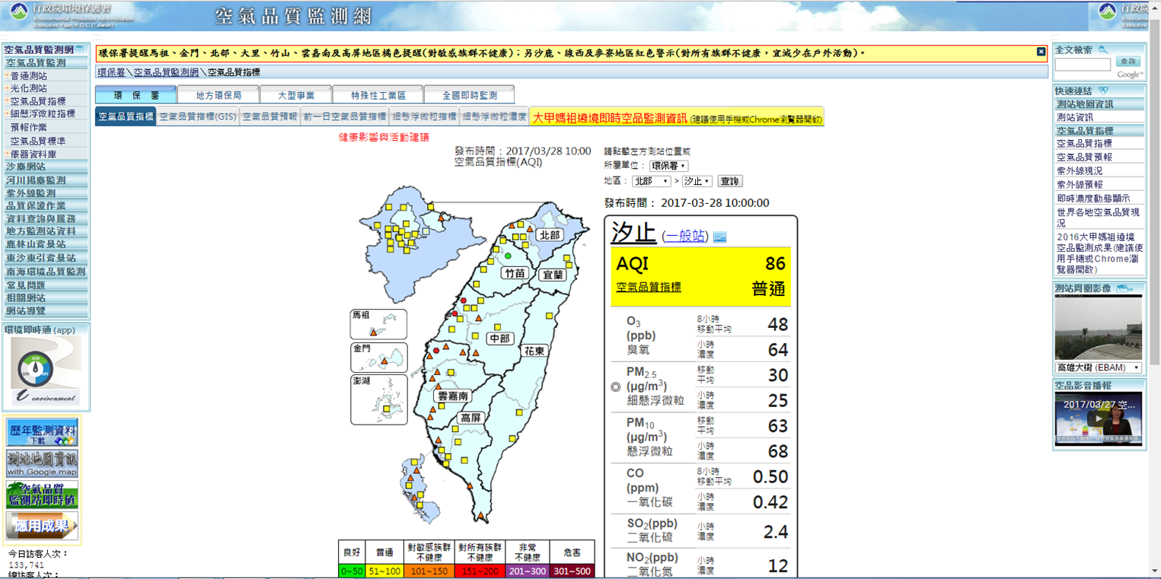
空氣品質相關宣導

Slide 6
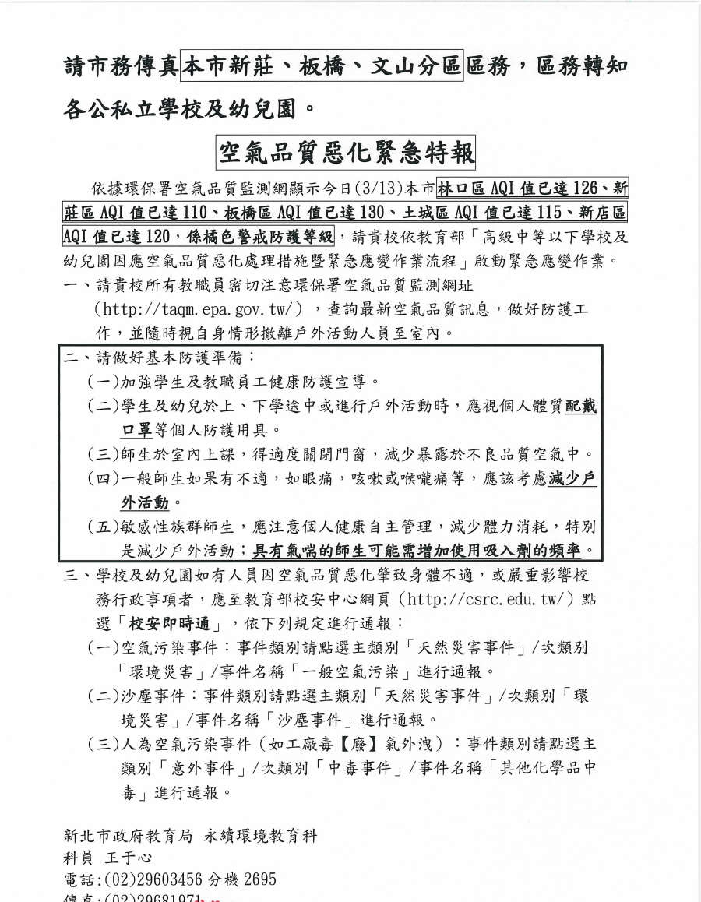
空氣品質相關宣導
依據行政院環境保護署「空氣品質監測網」 顯示AQI值達橘色時，本局將以緊急傳真方式，要求該區域之學校做好防護工作，並隨時視情形撤離戶外活動人員至室內。

Slide 7
簡 報 結 束

